Slide 1
Εισαγωγή στην XML
Γεράσιμος Ραζής (razis@uth.gr)
1

Slide 2
XML
Extensible Markup Language
Μία απλή έκδοση της sgml (Standard Generalized Markup Language)
Σχεδιασμένη για να εισάγει την sgml στο διαδίκτυο
Μια μετα-γλώσσα (meta-language)
Μια γλώσσα που παράγει γλώσσες
Θα αντικαταστήσει σταδιακά την HTML
XHTML μία αναδιαμόρφωση της HTML 4 στην XML 1.0
2

Slide 3
XML
Αναμενόμενα κέρδη
Αποθήκευση μια φορά και μορφοποίηση πολλές φορές
Ανεξαρτησία υλικού – λογισμικού
Συγκέντρωση δεδομένων μια φορά και ανταλλαγή πολλές φορές
Ταχύτερη εστιασμένη αναζήτηση
Μικρότερη συμφόρηση του δικτύου
Οι μηχανές αναζήτησης αναζητούν συγκεκριμένες ετικέτες (tags) στον κώδικα XML
Ταχύτερα
Με μεγαλύτερη ακρίβεια
3

Slide 4
XML
HTML
Χρησιμοποιεί tags ανάμεσα στο κείμενο...
...για να περιγράψει το layout της σελίδας
<p> <b>Alan</b>, 42 years, <i>agb@abc.com</i>
Σχεδιάστηκε ειδικά για να περιγράψει την παρουσίαση και όχι το περιεχόμενο
XML
Σχεδιάστηκε ειδικά για να περιγράψει το περιεχόμενο (content) και όχι την παρουσίαση μιας σελίδας
Βασικές διαφορές από την HTML
Μπορεί κανείς να ορίσει νέα tags κατά βούληση
Nested tags σε οποιοδήποτε βάθος
Ένα έγγραφο XML μπορεί προαιρετικά να περιέχει μια περιγραφή της γραμματικής του
Τα tags δομούν το περιεχόμενο
<person><name>Kostas</name>…</person>
Το πως θα εμφανιστούν ορίζεται ξεχωριστά από κάποιο stylesheet (XSL)
4

Slide 5
XML
Ο ρόλος της XML
Προτάθηκε σαν μια markup γλώσσα περιγραφής εγγράφων
Καταγωγή απο την SGML (ψηφιακές βιβλιοθήκες)
Εξελίσσεται όμως σε ένα παγκόσμιο πρότυπο για ανταλλαγή πληροφορίας
Βασικό συστατικό της XML είναι το element
Τιμή του element → Κείμενο που περικλείεται από ένα ζεύγος tags
Εκτός από την λογική δομή (elements), τα tags περιγράφουν και την φυσική δομή (entities)
<person>
<name>Alan</name>
<age>42</age>
<email>alan@abc.com</email>
<email>abrown@mail.com</email>
</person>
5

Slide 6
Παράδειγμα
Book Catalogue
id
author
title
price
publish_date
description
Τι κάνουμε εδώ;
Excel, DB, ή κάτι… άλλο;
Πλεονεκτήματα / Μειονεκτήματα;
6

Slide 7
Book Catalogue
id | author | title | price | publish_date | description
bk101 | Gambardella, Matthew | XML Developer's Guide | 44.95 | 1/10/2000 | An in-depth look at creating applications with XML.
Metadata
book
Data
<BookCatalogue>
<book>
<id>bk101</id>
<author>Gambardella, Matthew</author>
<title>XML Developer's Guide</title>
<price>44.95</price>
<publish_date>01/10/2000</publish_date>
<description>An in-depth look at creating applications with XML.</description>
</book>
</BookCatalogue>
7

Slide 8
Book Catalogue
id | author | title | price | publish_date | description
bk101 | Gambardella, Matthew | XML Developer's Guide | 44.95 | 01/10/2000 | An in-depth look at creating applications with XML.
817525766-0 | Αναγνωστόπουλος, Ιωάννης | Τεχνολογίες Διαδικτύου | 88.00 | 01/03/2009 | Βασικές αρχές τεχνολογιών Διαδικτύου και προγραμματισμού.
<BookCatalogue>
<book>
<id>bk101</id>
<author>Gambardella, Matthew</author>
<title>XML Developer's Guide</title>
<price>44.95</price>
<publish_date>01/10/2000</publish_date>
<description>An in-depth look at creating applications with XML. </description>
</book>
<book>
<id>817525766-0</id>
<author>Αναγνωστόπουλος, Ιωάννης</author>
<title>Τεχνολογίες Διαδικτύου</title>
<price>88.00</price>
<publish_date>01/03/2009</publish_date>
<description>Βασικές αρχές τεχνολογιών Διαδικτύου και προγραμματισμού.</description>
</book>
</BookCatalogue>
8
Notes:
Τι πρέπει να κάνουμε εδώ; Να επαυξήσουμε τα metadata μας. Πως με attributes στα elements

Slide 9
Book Catalogue
book_id (format) | author (language) | title (language) | price (currency) | publish_date (calendar type) | description (language)
bk101 | Gambardella, Matthew | XML Developer's Guide | 44.95 | 01/10/2000 | An in-depth look at creating applications with XML.
817525766-0 | Αναγνωστόπουλος, Ιωάννης | Τεχνολογίες Διαδικτύου | 88.00 | 01/03/2009 | Βασικές αρχές τεχνολογιών Διαδικτύου και προγραμματισμού.
(More Metadata inside the parentheses)
Οπότε πώς επηρεάζεται ο κώδικάς μου…;
Πρέπει να περιγράψουμε τα data που περιγράφουν τα metadata!
(meta-metadata;)
Π.χ. το book_id format ενός βιβλίου είναι το ISBN
Για να δούμε πως γράφεται σε XML αυτό…
<id format=“ISBN”>817525766-0</id>
9

Slide 10
Book Catalogue
id (format) | author (language) | title (language) | price (currency) | publish_date (calendar type) | description (language)
bk101 | Gambardella, Matthew | XML Developer's Guide | 44.95 | 01/10/2000 | An in-depth look at creating applications with XML.
817525766-0 | Αναγνωστόπουλος, Ιωάννης | Τεχνολογίες Διαδικτύου | 88.00 | 01/03/2009 | Βασικές αρχές τεχνολογιών Διαδικτύου και προγραμματισμού.
data
<id format=“ISBN”>817525766-0</id>
Metadata
Metadata
id: element
format: attribute_of_element(id)
ISBN: value_of_attribute(format)
817525766-0: value_of_element(id)
10
Notes:
Επαυξημένα metadata → attributes

Slide 11
<BookCatalogue>
<book>
<id>bk101</id >
<author language=“English” >Gambardella, Matthew</author>
<title language=“English”>XML Developer's Guide</title>
<price currency=“USD”)>44.95</price>
<publish_date calendar_type=“Gregorian Little Endian” >01/10/2000</publish_date>
<description language=“English”>An in-depth look at creating applications with XML. </description>
</book>
<book>
<id format=“ISBN”>817525766-0</id>
<author language=“Greek” >Αναγνωστόπουλος, Ιωάννης</author>
<title language=“Greek” >Τεχνολογίες Διαδικτύου</title>
<price currency=“Euro”>88.00</price>
<publish_date calendar_type=“Gregorian Little Endian” >01/03/2009</publish_date>
<description language=“Greek” >Βασικές αρχές τεχνολογιών Διαδικτύου και προγραμματισμού.</description>
</book>
</BookCatalogue>
11
11

Slide 12
XML
Schema
(Document Type
Definition, DTD)
calendar_type
book
publish_date
format
id
*
price
author
title
description
currency
language
12

Slide 13
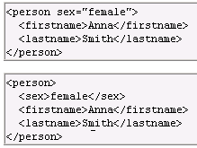
XML Structure
Elements, Attributes
Elements
person, firstname, lastname
Attribute
sex (value = “female”)
• Οι ιδιότητες δεν μπορούν να περιέχουν πολλαπλές τιμές (τα child elements μπορούν)
• Οι ιδιότητες δεν πρέπει να αλλάζουν συχνά
• Οι ιδιότητες δεν μπορούν να περιγράψουν δομή (τα child elements μπορούν)
13

Slide 14
XML attributes
XML Attributes
Ενα element μπορεί να έχει κανένα, ένα ή πολλά attributes
Περιγράφουν ιδιότητες (properties) του element
<product>
<name language=“French”>trompette no 6</name>
<price currency=“Euro”> 420.12 </price>
<address format=“XL1245” language=“French”>
<street>31 rue Croix-Bosset</street>
<zip>92874</zip>
</address>
</product>
Οπως και τα elements, τα attributes ορίζονται από τον χρήστη
14

Slide 15
XML Structure
entity
opening tag
attributes
<animal>
<name language = “English”> Tiger </name>
<name language = “Latin”> Panthera tigris </name>
<weight> 500 pounds </weight>
</animal>
values
closing tag
elements
content
<img src= “tiger.jpg”/>
empty element, just an attribute
15

Slide 16
XML Representation
<a>
<b id="x1">
<c>Κώστας</c>
<c>Γιάννης</c>
</b>
<d> </d>
<b id="x2">
<c>Ηλίας</c>
</b>
</a>
a
a
id=x1
id=x2
*
b
d
b
id
b
d
c
c
c
*
Κώστας
Γιάννης
Ηλίας
c
File Format
(Instance)
Schema
(Document Type
Definition - DTD)
Tree Structure
Instance
16

Slide 17
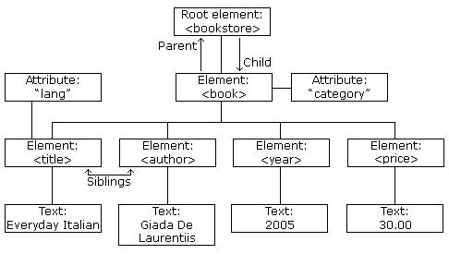
Παράδειγμα XML δένδρου
17

Slide 18
XML Metadata
Και τέλος λίγα λόγια για τα metadata των XML data
Meta data about XML Data below
DTD or XML Schema
Metadata
<root xmlns…>
…
…
…
…
</root>
Data
18

Slide 19
Επιπλέον στοιχεία της XML
XML
Στοιχεία που δεν χρειάζονται στην ανταλλαγή δεδομένων
Σχόλια
<!– this is comment -->
Αρχική γραμμή
<?xml version=“1.0”?>
Προαιρετικό: Document Type Definition (DTD)
Ορίζει την γραμματική του κειμένου
<?xml version=“1.0”?>
<!DOCTYPE root_element [markupdeclarations]>
<root_element>…</root_element>
19

Slide 20
DTD
XML - DTD
Document Type Definition (DTD):
Προτάθηκε σαν μια γραμματική για τα XML έγγραφα
Σε κάποιο βαθμό μπορεί να θεωρηθεί ως σχήμα για δεδομένα μορφοποιημένα σε XML
Δηλώσεις DTD
Internal DOCTYPE declaration
<!DOCTYPE root-element [element-declarations]>
External DOCTYPE declaration
<!DOCTYPE root-element SYSTEM "filename">
20

Slide 21
Validation errors - DTD
<?xml version="1.0" ?>
<!DOCTYPE note [
<!ELEMENT note (to,from,heading,body)>
<!ELEMENT to (#PCDATA)>
<!ELEMENT from (#PCDATA)>
<!ELEMENT heading (#PCDATA)>
<!ELEMENT body (#PCDATA)>
]>
<note>
<date>1/12/2008</date>
<to>Tove</to>
<from>Jani</from>
<heading>Reminder</heading>
<body>Don't forget our meeting this weekend!</body>
</note>
21

Slide 22
XML Namespaces
Tα ονόματα των elements ενός αρχείου χαρακτηρίζονται από μια ετικέτα (super label)
Το label αυτό ονομάζεται namespace και αποτελεί το όνομα της συλλογής των ονομάτων του αρχείου
Το όνομα ενός namespace παίρνει τη μορφή ενός URI, το δεν έχει link πουθενά! Χρησιμοποιείται αυτή η αναπαράσταση γιατί είναι μοναδική
Συνήθως μοιάζει με ένα URL (διεύθυνση Διαδικτυακού Τόπου)
22

Slide 23
XML Namespaces
Παράδειγμα name conflict
student
≠
employee
<person>
<name>...</name>
<surname>...</name>
<e-mail>...</e-mail>
<grade>...</grade>
</person>
<person>
<name>...</name>
<surname>...</surname>
<sector>...</sector>
<tel_no>...</tel_no>
</person>
23

Slide 24
XML Namespaces
Name Conflicts
Εφόσον τα ονόματα των element στην XML δεν είναι προκαθορισμένα (δεσμευμένα), ενδέχεται δύο διαφορετικά XML documents να χρησιμοποιούν το ίδιο element name.
Λύση … τα XML Namespaces
Το XML namespace attribute τοποθετείται στο αρχικό tag ενός element και έχει την παρακάτω σύνταξη:
xmlns:namespace-prefix=“namespaceURI”
Όταν ένα namespace καθορίζεται στο αρχικό tag ενός element, όλα τα child elements με το ίδιο namespace-prefix συνδέονται με το ίδιο namespace.
24

Slide 25
XML Namespaces
Λύση του name conflict με χρήση Namespace
<person xmlns:janag=“http://www.anagnostopoulos.name/my_xmlns#”>
<janag:name>...</janag:name>
<janag:surname>...</janag:surname>
<janag:e-mail>...</janag:e-mail>
<janag:grade>...</janag:grade>
</person>
<person xmlns:p=“http://gr.linkedin.com/razis/gr_xmlns#”>
<p:name>...</p:name>
<p:surname>...</p:surname>
<p:sector>...</p:sector>
<p:tel_no>...</p:tel_no>
</person>
25

Slide 26
XML Namespaces
Παράδειγμα χρήσης Namespace
<table>
<tr>
<td>Apples</td>
<td>Bananas</td>
</tr>
</table>
<table>
<name>African Coffee Table</name>
<width>80</width>
<length>120</length>
</table>
26

Slide 27
Ένα απλό παράδειγµα
XML in Digital Culture
<exhibit>
<name language=“Italian”>La Gioconda</name>
<creator nationality=“Italian”>Leonardo da Vinci</creator>
<museum language=“French”>
<name>Musée du Louvre</name>
<country>France</country>
<city>Paris</city>
<zip>75058</zip>
</museum>
</exhibit>
Ποιο το σχήµα εδώ;
27

Slide 28
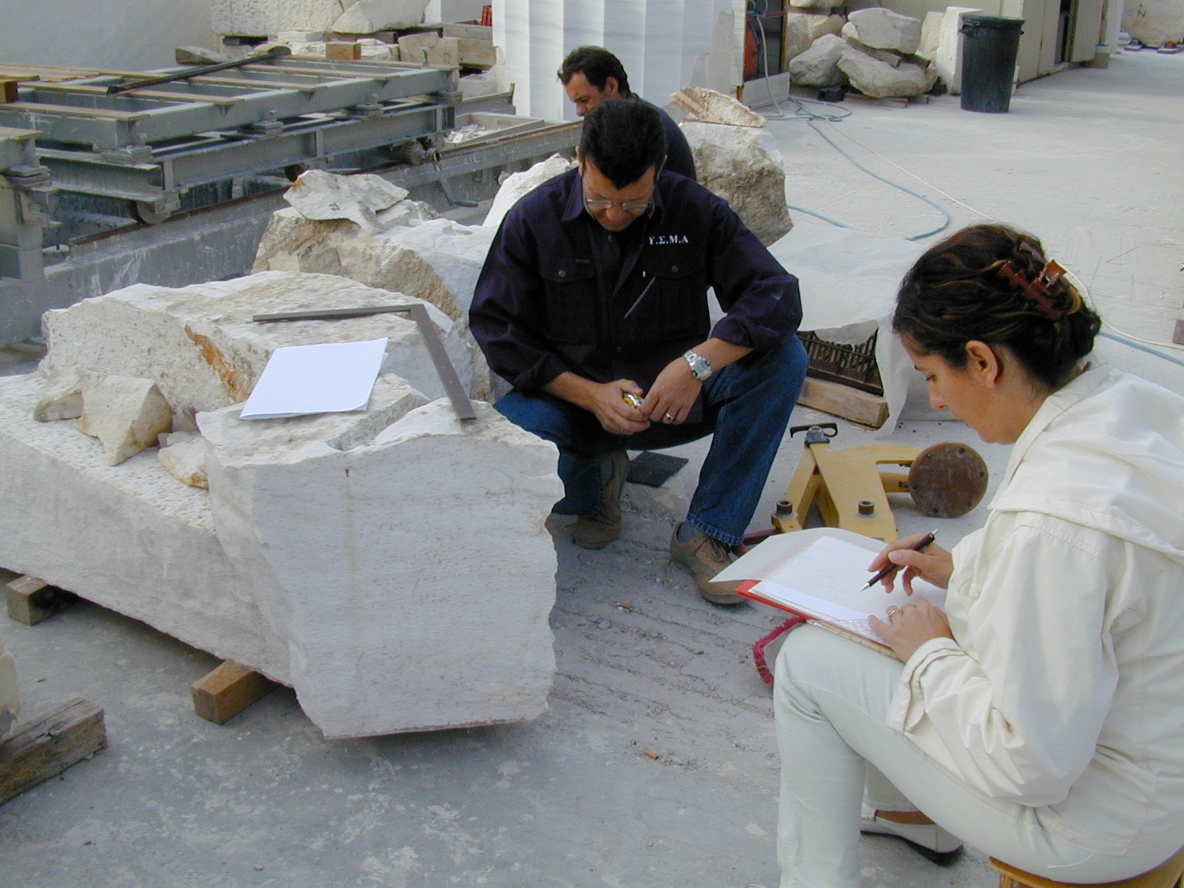
Προδιαγραφές Τεκµηρίωσης
Μια ενδεικτική προσέγγιση
28

Slide 29
Διατήρηση ψηφιακών πόρων
Η διατήρηση πληροφορίας σε ψηφιακή µορφή αποτελεί πρόβληµα αυξανόµενης σηµασίας, που αντιµετωπίζουν ιδίως οργανισµοί στο τοµέα της πολιτιστικής κληρονοµιάς
Μουσεία, ψηφιακές βιβλιοθήκες, ψηφιακά αρχεία
Η τήρηση κατάλληλων µεταδεδοµένων αποτελεί το "κλειδί" για την διατήρηση ψηφιακών αντικειµένων
29

Slide 30
Διαδικασίες ψηφιακής διατήρησης
Ορίζεται ως οποιαδήποτε ενέργεια διατήρησης που εκτελείται πάνω σε ένα ψηφιακό αντικείµενο
Παραδείγµατα:
Μετάβαση σε διαφορετικό µορφότυπο
Συµπίεση
Έλεγχος ακεραιότητας ψηφιακού περιεχοµένου
Τα µεταδεδοµένα διατήρησης χρησιµοποιούνται για την καταγραφή των σχετικών λεπτοµερειών, π.χ:
Τύπος της διαδικασίας
Αποτελέσµατα
Αναφορά σε εµπλεκόµενα πρόσωπα
Αναφορά στην σχετική άδεια
30

Slide 31
Μεταδεδοµένα διατήρησης
Πληροφορία που υποστηρίζει και τεκµηριώνει διαδικασίες που σχετίζονται µε την ψηφιακή διατήρηση
Τα µεταδεδοµένα διατήρησης παρέχουν την απαραίτητη πληροφορία που εξασφαλίζει βιωσιµότητα, δυνατότητα παρουσίασης και δυνατότητα ερµηνείας των ψηφιακών πόρων
Παραδείγµατα:
Αναγνωριστικό αντικειµένου
Θέση αποθήκευσης
Λογισµικό και υλικό που απαιτείται για την πρόσβαση στο αντικείµενο
Μορφότυπος του αντικειµένου
Τεχνικές λεπτοµέρειες
31

Slide 32
Μεταδεδοµένα διατήρησης: Κεντρικές οντότητες
Αντικείµενα
Γεγονότα
Διάφοροι Παράγοντες (περιβάλλον χώρος, περιορισµοί)
Δικαιώµατα (πρόσβασης ή/και πνευµατικά)
32

Slide 33
Αντικείµενα
Αναγνωριστικό αντικειµένου (Τιµή, Μέθοδος, Τύπος)
Θέση αποθήκευσης
Όνοµα πρωτοτύπου
Επίπεδο διατήρησης (αρχείο, ροή δυαδικών ψηφιών, συνδυασµός κ.α.)
Φυσικά χαρακτηριστικά
Μορφότυπος (Όνοµα, Έκδοση)
Μέγεθος
Παγιότητα (Μέθοδος ελέγχου, Τιµή ελέγχου, Αρχική τιµή)
Απαγορεύσεις
Σηµαντικές ιδιότητες
Εφαρµογή δηµιουργίας ψηφιακού πόρου
Περιβάλλον απαραίτητο για την πρόσβαση στο ψηφιακό πόρο
Υλικό (Απαιτήσεις, Τεκµηρίωση)
Λογισµικό (Τύπος, Όνοµα, Έκδοση, κ.λπ.)
33

Slide 34
Αντικείµενα (συνέχεια)
Τεχνικά µεταδεδοµένα
Κείµενο (Σύνολο χαρακτήρων/λέξεων/σελίδων)
Εικόνα (Ανάλυση, Διαστάσεις, Συµπίεση, Χρωµατικό µοντέλο)
Αρχείο Ήχου (Ανάλυση, Διάρκεια, Συµπίεση, Κανάλια)
Αρχείου Βίντεο (Διαστάσεις πλαισίου, Διάρκεια, Αριθµός πλαισίων, Μέθοδος Codec)
34

Slide 35
Γεγονότα
Πληροφορία που καταγράφει την ιστορία/εξέλιξη (versioning) ενός ψηφιακού αντικειµένου
Κάθε γεγονός περιγράφει µια διαδικασία που τα αποτελέσµατα της έχουν κάποια επιρροή
Μεταδεδοµένα
Αναγνωριστικό (Τιµή, Σχήµα)
Τύπος γεγονότος (π.χ. µετάβαση, συµπίεση, διαγραφή, έλεγχος εγκυρότητας)
Αποτέλεσµα (κωδικοποιηµένες τιµές)
Τεκµηρίωση αποτελέσµατος
Τεκµηρίωση γεγονότος
Ηµεροµηνία/Ώρα
Συσχέτιση άδεια που επιτρέπει την εκτέλεση του γεγονότος
Συσχέτιση µε παράγοντα (επόµενη διαφάνεια)
35

Slide 36
Παράγοντες
Καταγραφή πληροφορίας σχετικά µε παράγοντες (φυσικά πρόσωπα / φορείς) που σχετίζονται µε γεγονότα διατήρησης και διαχείριση δικαιωµάτων
Ένας παράγοντας µπορεί να εκτελεί, να εξουσιοδοτεί ή να επιβάλλει ένα ή περισσότερα γεγονότα
Δηµιουργός / Φορέας Digital Culture
Ένας παράγοντας µπορεί να κρατάει ή να παραχωρεί ένα ή περισσότερα δικαιώµατα
Μεταδεδοµένα
Αναγνωριστικό παράγοντα (π.χ. URI)
Όνοµα παράγοντα
Ρόλος (Δηµιουργός, Διαχειριστής, Νόµιµος Ιδιοκτήτης)
36

Slide 37
Δικαιώµατα
Πληροφορία που αναφέρεται στην άδεια που παρέχεται σε ένα σύστηµα τεκµηρίωσης, ώστε να εκτελεστούν ενέργειες πάνω στα ψηφιακά αντικείµενα µε σκοπό την διατήρηση
Παραδείγµατα
Άδεια ανανέωσης ψηφιακού περιεχοµένου
Άδεια µετατροπής µορφότυπου
Άδεια αναδηµιουργίας του ψηφιακού περιεχοµένου
Μεταδεδοµένα
Δήλωση άδειας
Συσχέτιση µε παράγοντες
Συσχέτιση µε αντικείµενα
Συµφωνητικό µεταβίβασης
37

Slide 38
Διαδικασία συµπλήρωσης µεταδεδοµένων
Εξαγωγή µεταδεδοµένων από το ίδιο το αντικείµενο, συνοδευόµενα έγγραφα
όνοµα πρωτότυπου
µορφότυπος
περιβάλλον λογισµικού
µέγεθος
δικαιώµατα
παράγοντες
Εξαγωγή µεταδεδοµένων κατά την διάρκεια δηµιουργίας του ψηφιακού περιεχοµένου
Τεχνικά µεταδεδοµένα
Αυτόµατη συµπλήρωση από το σύστηµα αρχειοθέτησης
Αναγνωριστικά (Αντικειµένου, Γεγονότος)
Θέση αποθήκευσης
Καταγραφή γεγονότος απόκτησης αντικειµένου
38

Slide 39
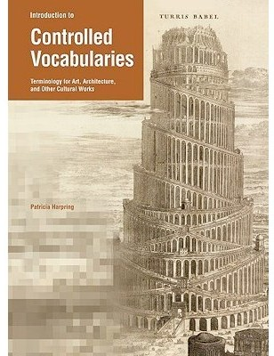
Δοµηµένα Λεξιλόγια
@wikipedia:
Controlled vocabularies provide a way to organize knowledge for subsequent retrieval. They are used in subject indexing schemes, subject headings, thesauri, taxonomies and other forms of knowledge organization systems. Controlled vocabulary schemes mandate the use of predefined, authorised terms that have been preselected by the designers of the schemes, in contrast to natural language vocabularies, which have no such restriction.
39

Slide 40
Δοµηµένα Λεξιλόγια: Παραδείγµατα
Library of Congress Subject Headings
https://en.wikipedia.org/wiki/Library_of_Congress_Subject_Headings
Schema.org
https://schema.org/
Dublin Core
http://dublincore.org/
https://en.wikipedia.org/wiki/Dublin_Core
40

Slide 41
References
Αναγνωστόπουλος Ιωάννης, Τεχνολογίες Διαδικτύου, Πανεπιστήμιο Αιγαίου
Γαβαλάς Δαμιανός, Τεχνολογίες Παγκόσμιου Ιστού, Πανεπιστήμιο Αιγαίου
Αναγνωστόπουλος Ιωάννης, Προγραμματισμός στο Παγκόσμιο Ιστό, Πανεπιστήμιο Αιγαίου
Μερόπη Πετράκη, Τεκµηρίωση και διατήρηση ψηφιακού περιεχοµένου, ηµερίδα
«Πληροφοριακή Σχεδίαση για Πολιτισµική Τεκµηρίωση και Διαλειτουργικότητα»
41

